Slide 1
第九章 单片机应用系统实例

Slide 2
单片机应用领域：
●家电行业：
●工业控制系统
●数据采集系统
●智能仪器仪表

Slide 3
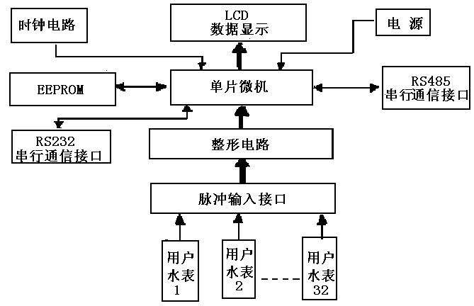
9．1 数据采集系统
9.1.1水表数据采集系统

Slide 4
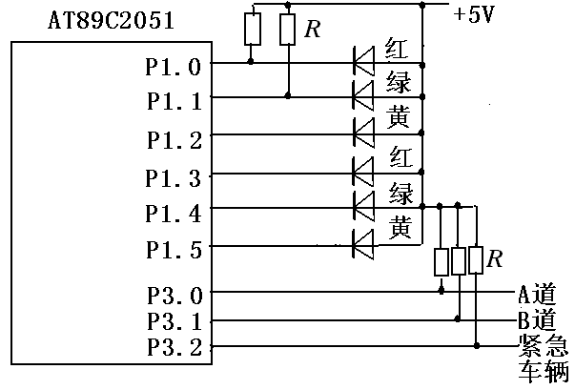
2﹒应用AT89C2051的交通灯智能管理系统
智能交通灯管理系统

